Slide 1
队
大
委
竞
选

Slide 2
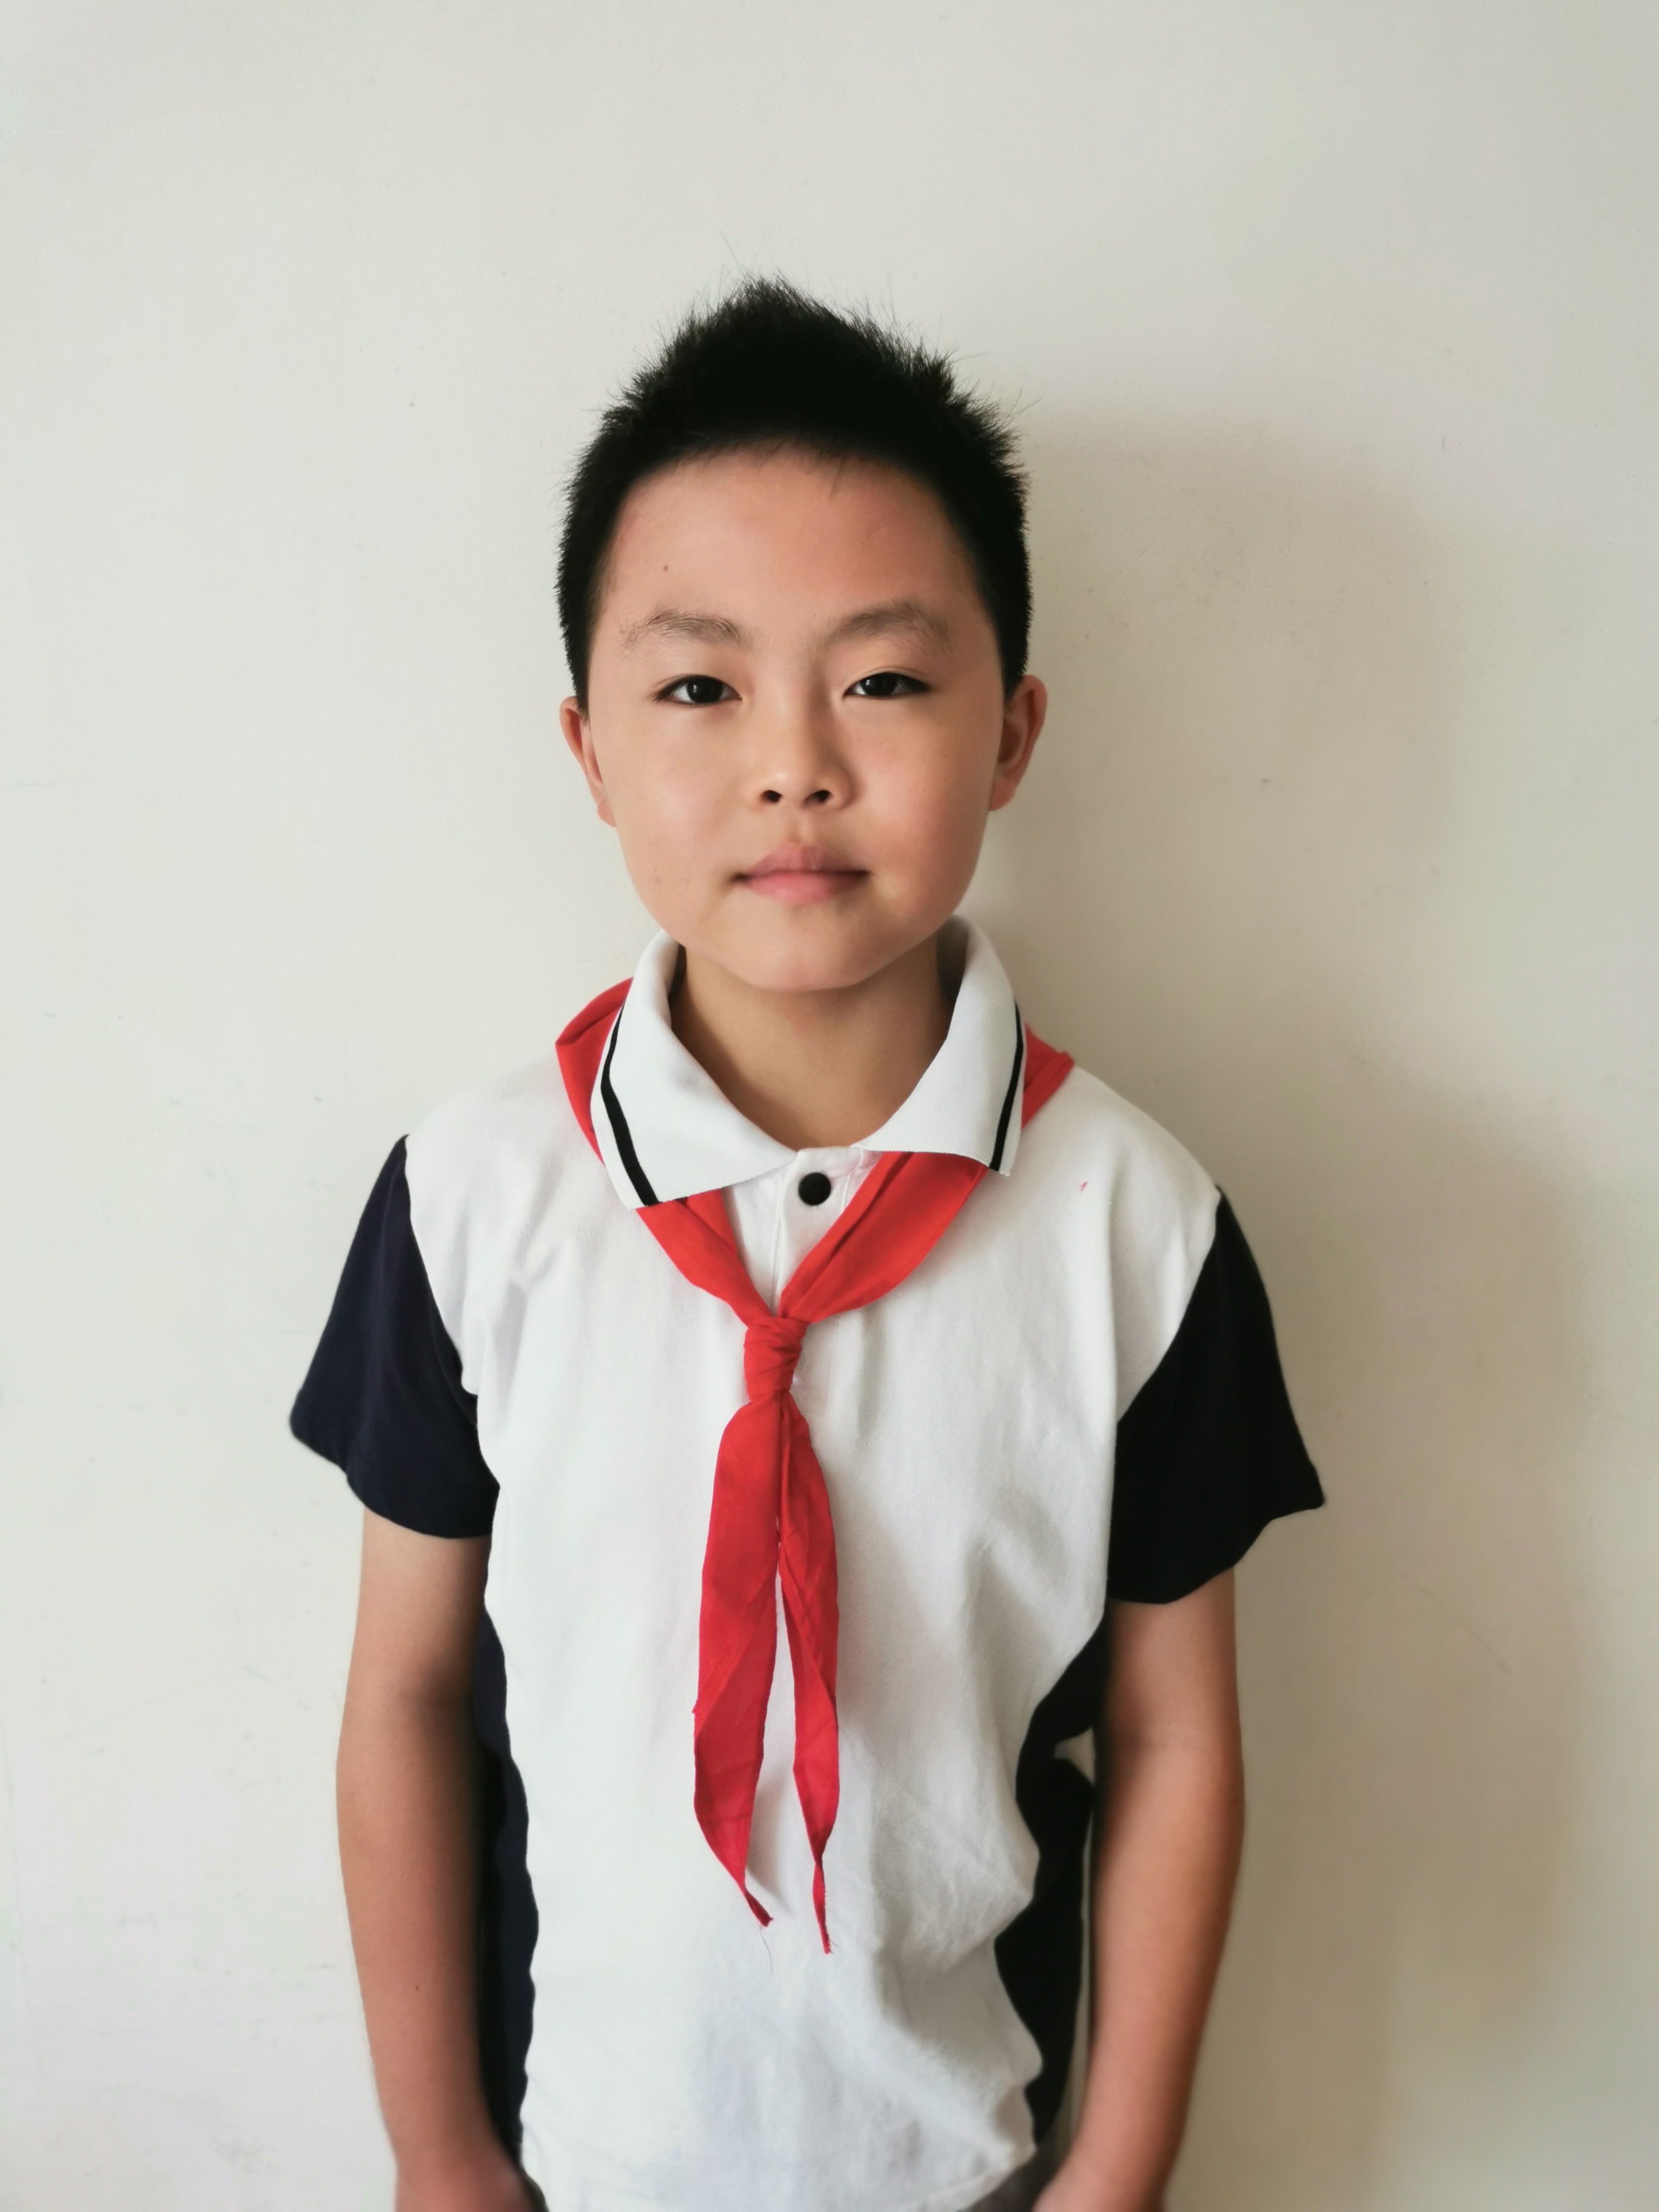
自我介绍
姓名：诸葛张瑞
性别：男
年龄：11岁
身高：147
职位：体育部副部长
竞选职位：体育部部长

Slide 3
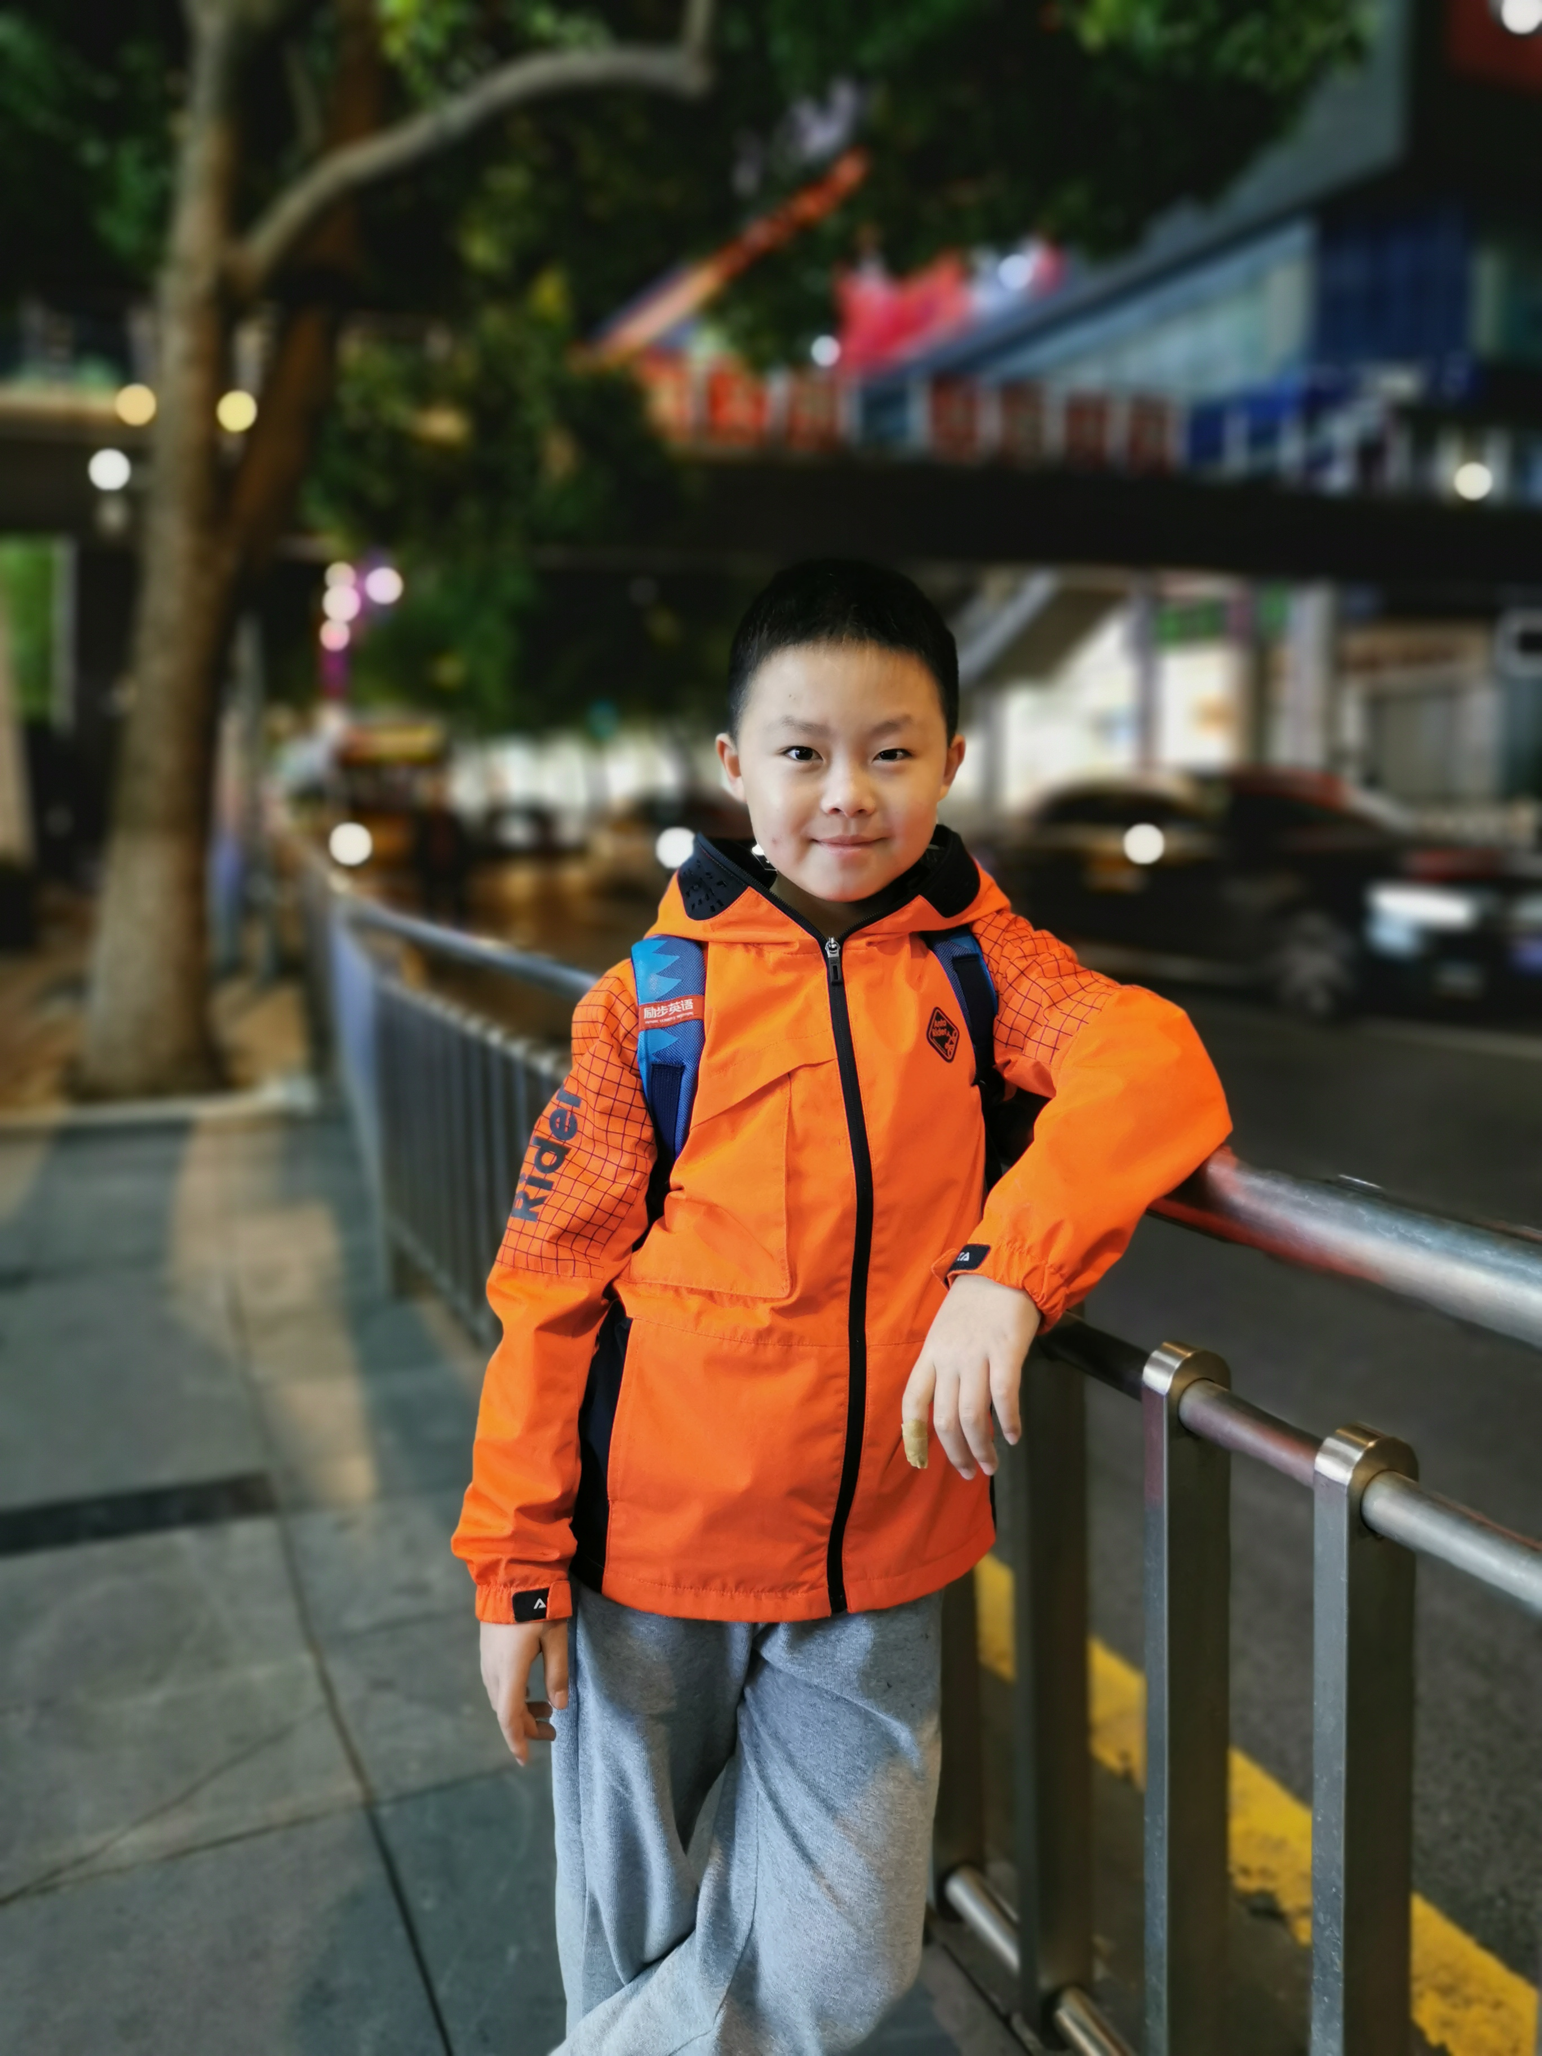
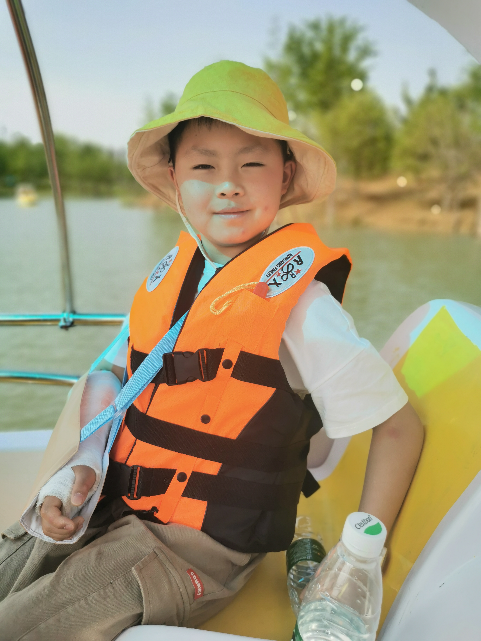
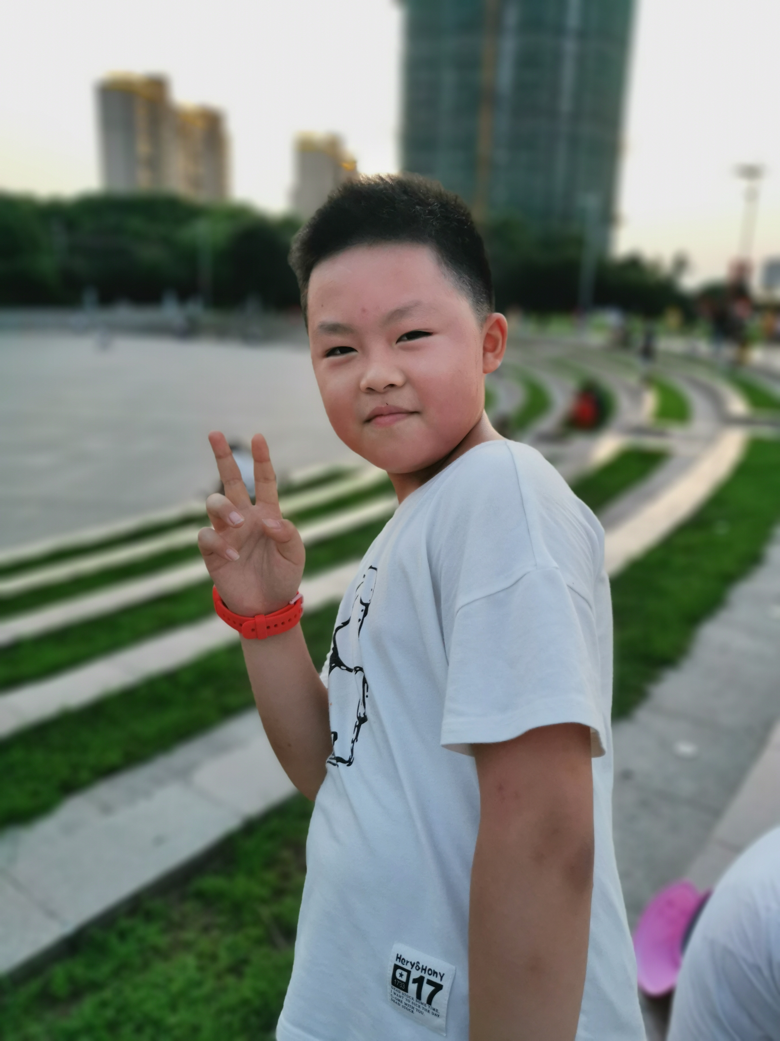
兴趣爱好
爱好打篮球、踢足球、跑步、阅读等

Slide 4
竞选感言
自2019年竞选入组织部干事到2020体育部副部长，我每次都很好的完成老师交代的任务，还获得了优秀善真干部的称号，今年继续挑战自我竞选体育部副部长 ，希望通过我的工作经验，带领同学门更好的发展体育部未来

Slide 5
谢
谢
观
看

